Slide 1
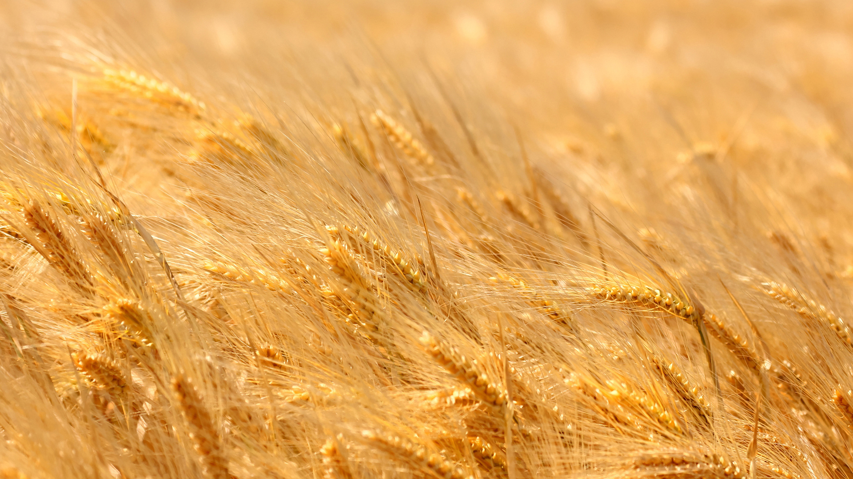
Его величество хлеб
Подготовила:зав.библиотекой МБОУ «Школа №113» Мингалиева А.Х.

Slide 2


Slide 3
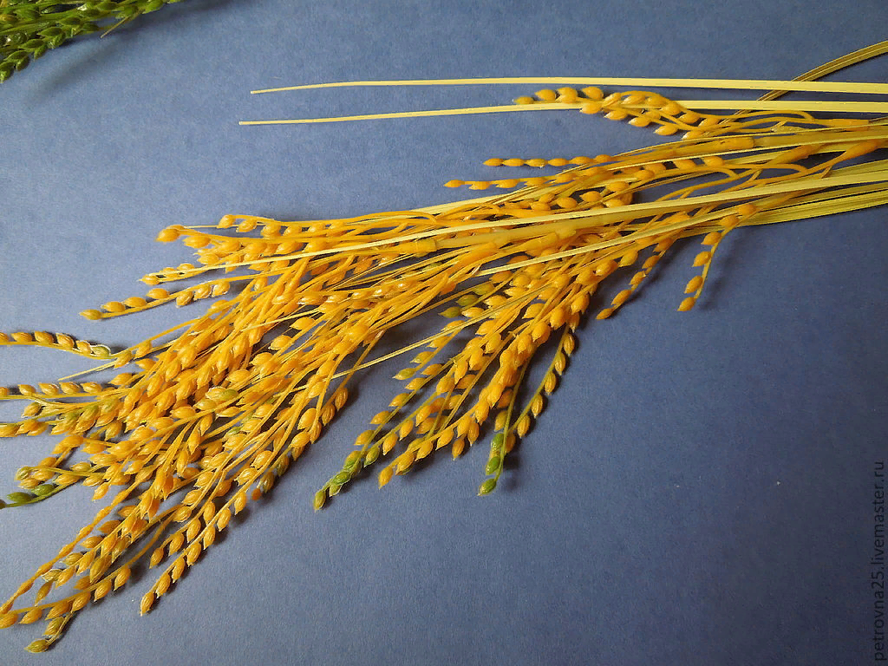
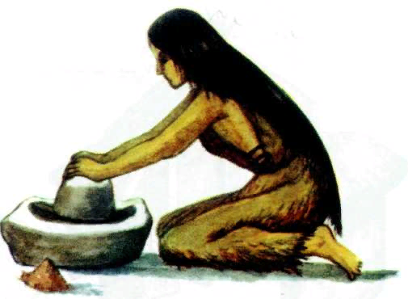
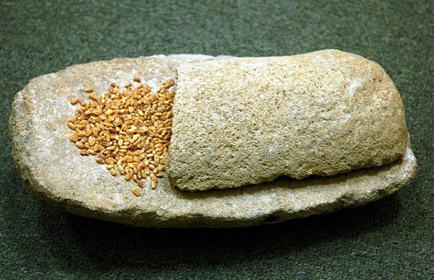
Когда и где появился хлеб ?
Ученые утверждают что хлеб появился более 10-15 тыс. лет назад. Предполагают что самым древним пищевым зерном на земле было просо.
Сначала люди ели в сырые зерна, а потом научились растирать их с помощью специальных камней зернотерок. Так получилась мука.

Slide 4
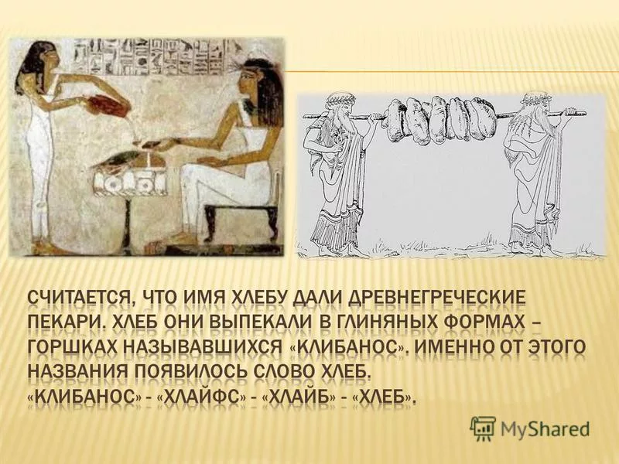

Slide 5
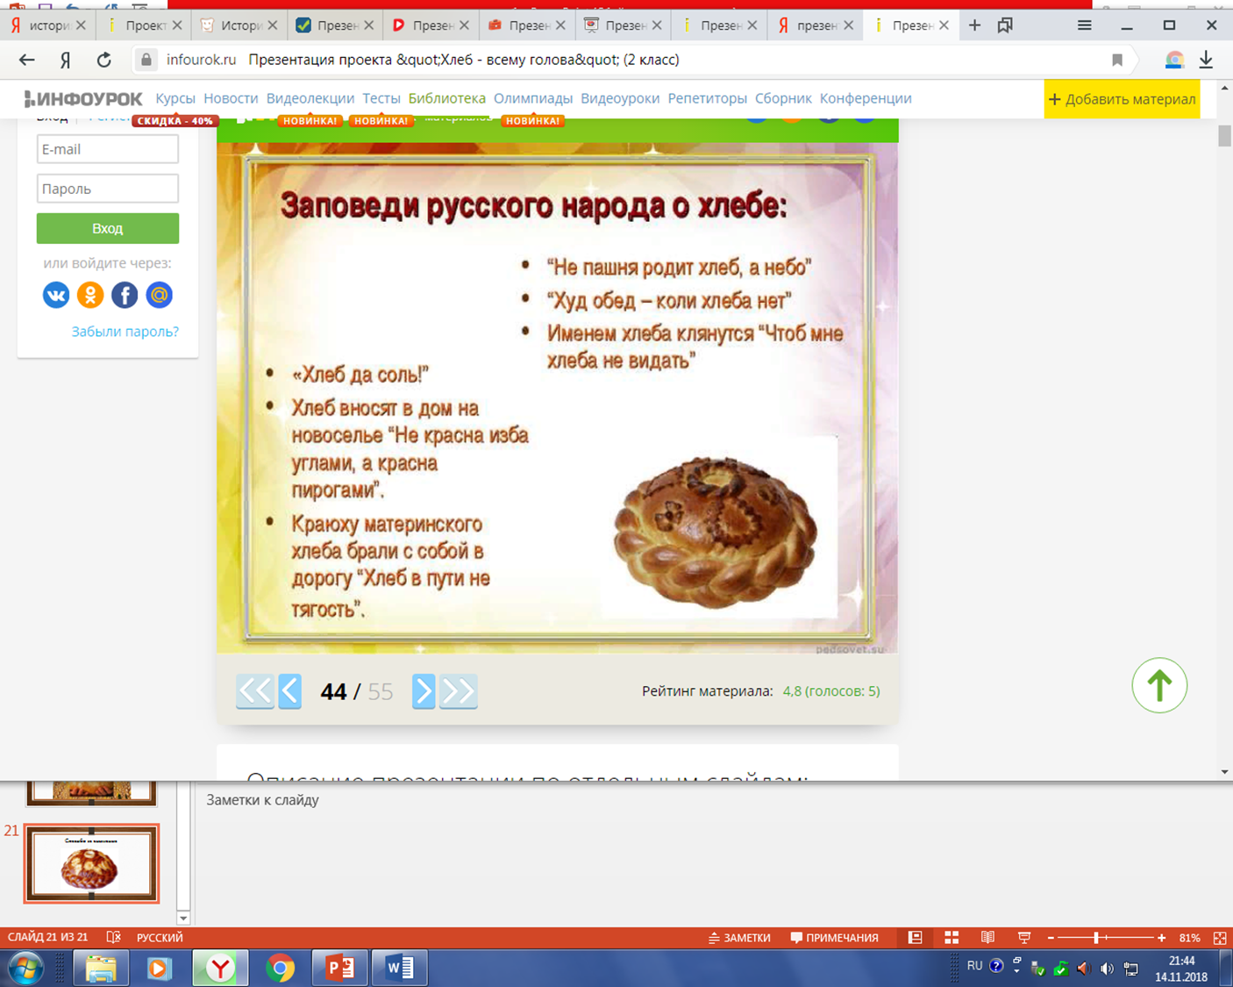

Slide 6
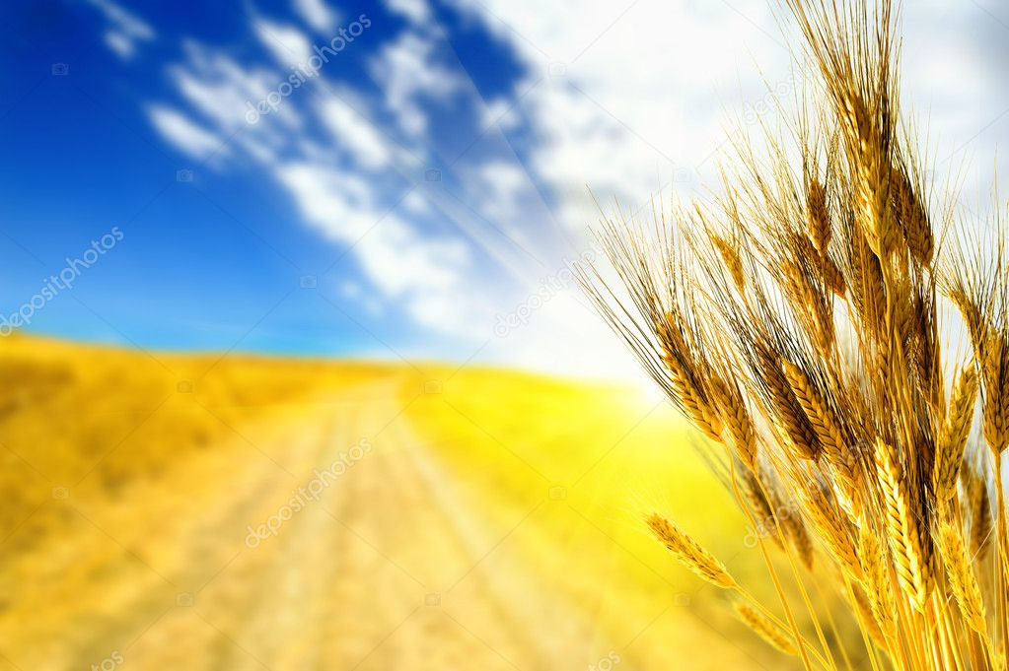

Путь хлеба

Slide 7
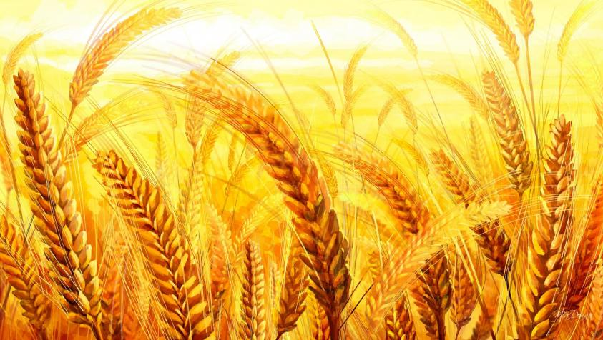
Потом вырастают такие колоски

Slide 8
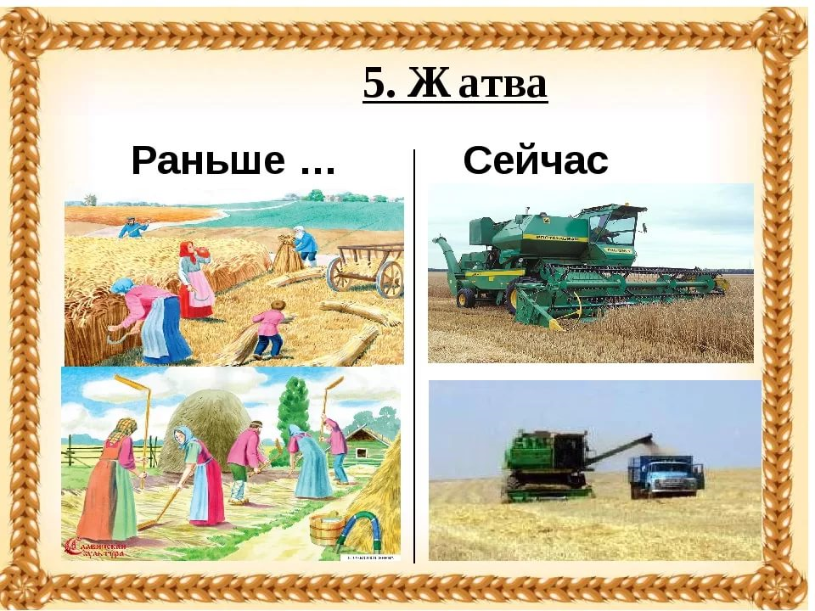
Уборка хлеба

Slide 9
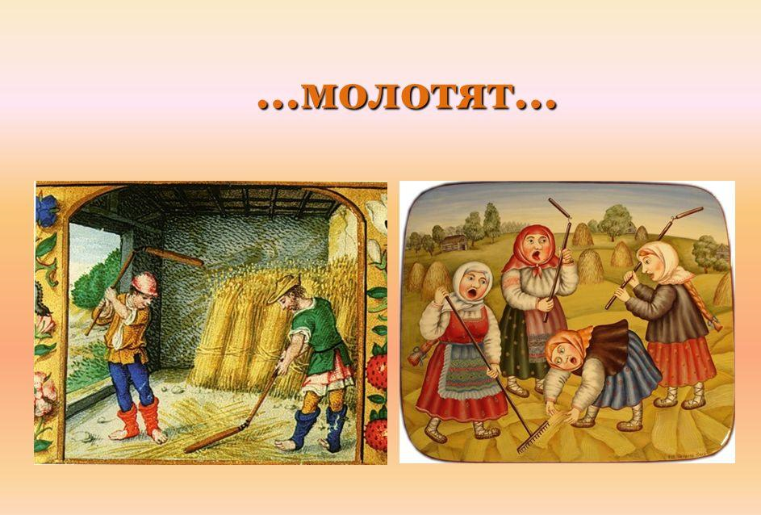

Наше время
раньше

Slide 10


Slide 11
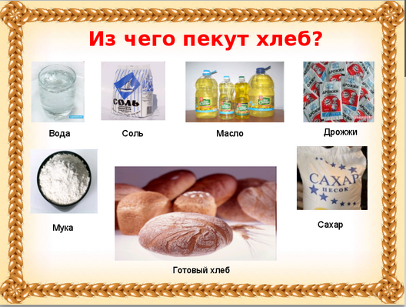

Slide 12
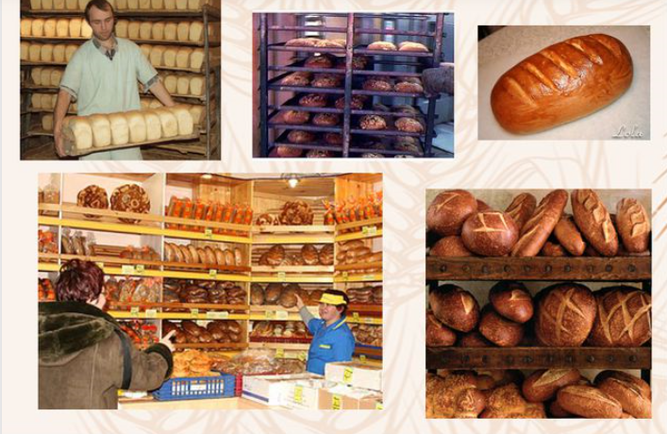
Появляется в магазине

Slide 13
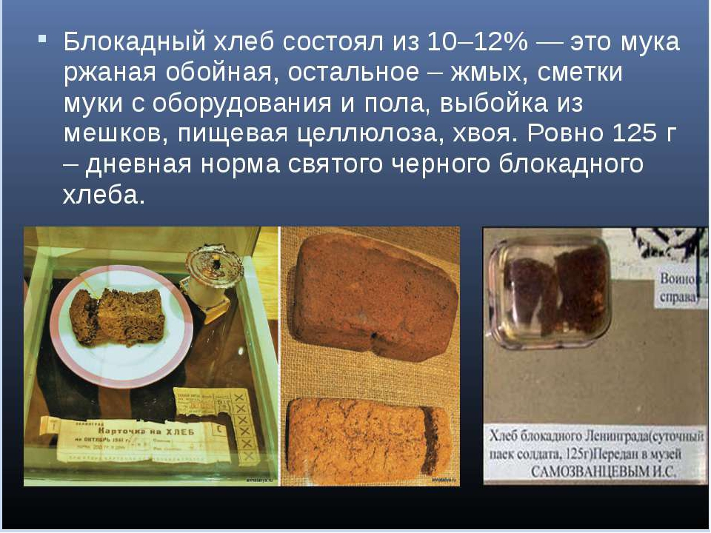
Хлеб Войны. Блокадный хлеб

Slide 14
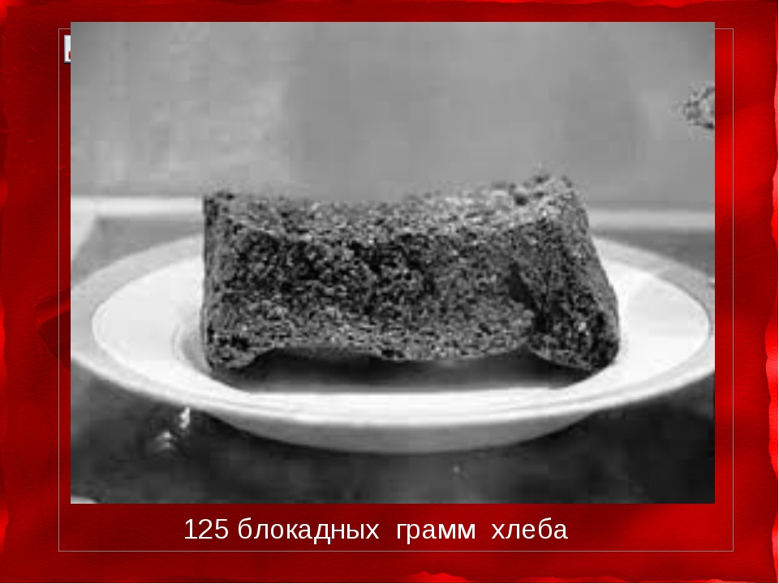
Я помню хлеб, военный, горький.
Он весь почти из лебеды.
В нем в каждой корке, в каждой крошке
Был горький вкус людской беды.
И горе было частым гостем
Им были детства дни полны
Особо помним мы, что счастью
Был равен горький хлеб войны.

Slide 15
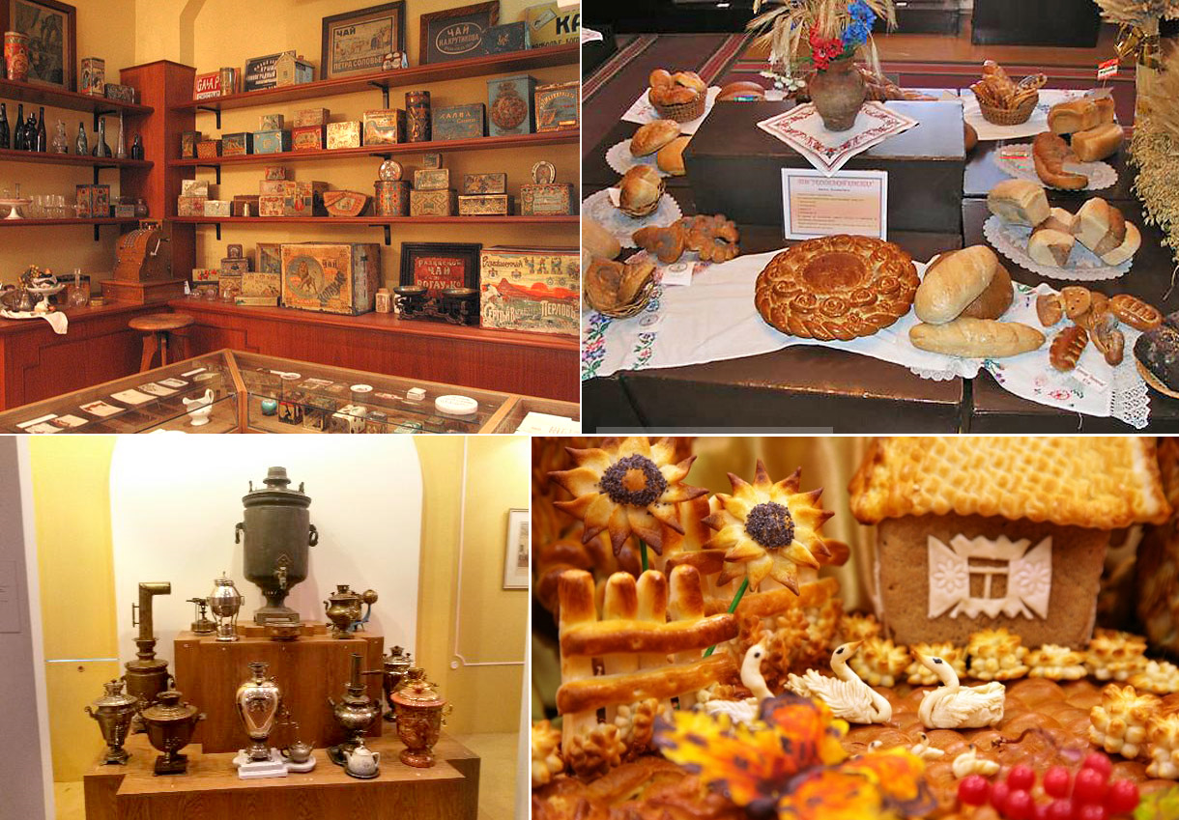
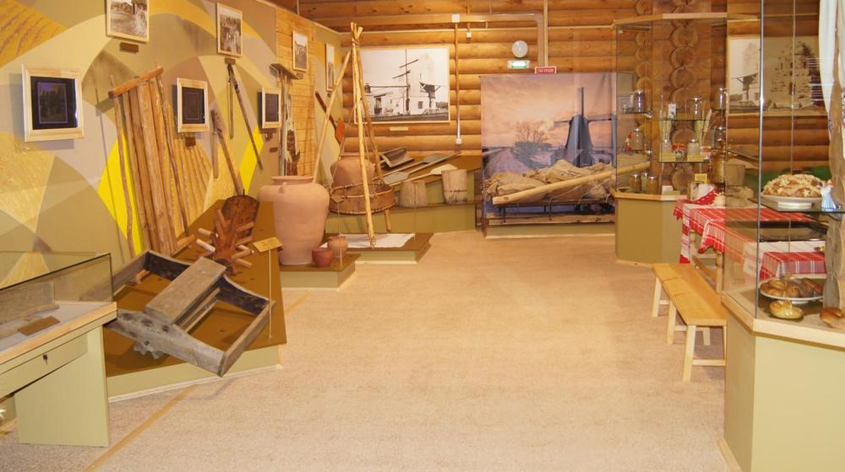
Музей хлеба в Санкт-Петербурге
Музей хлеба в Болгар

Slide 16

2000 лет -13 метров

Slide 17


Slide 18
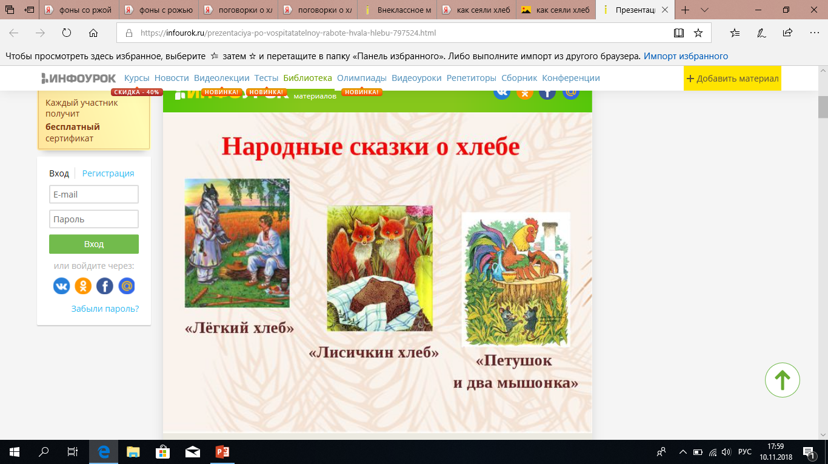

Slide 19


Slide 20
Игра : Откуда хлеб пришел?
Откуда хлеб пришел?
Из магазина
Из пекарни
А в магазин как попал?
Что делают в пекарне?
Пекут хлеб
Из муки
Из чего пекут хлеб?
Из чего мука получается?
Из зерна
Откуда зерно?
С поля
Откуда колос?
В поле вырос
Кто посеял пшеницу?
Рабочие

Slide 21
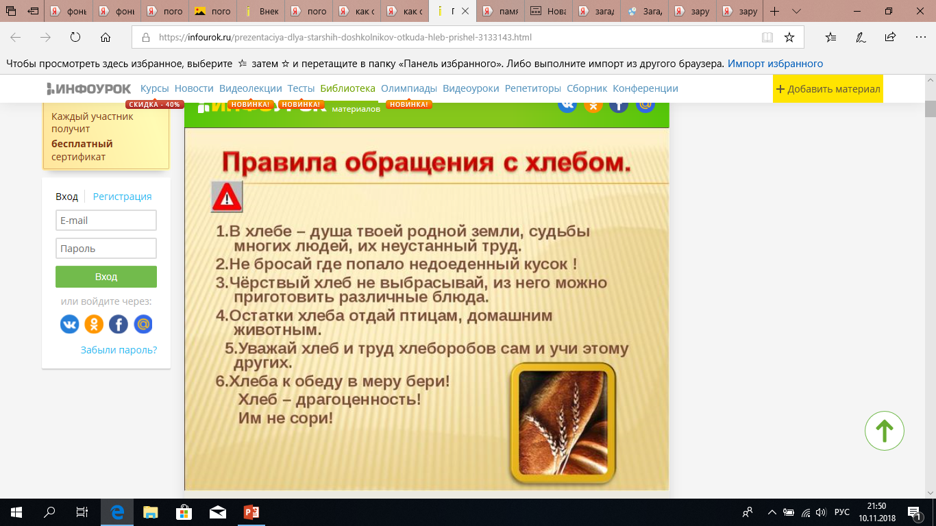

Slide 22


Slide 23
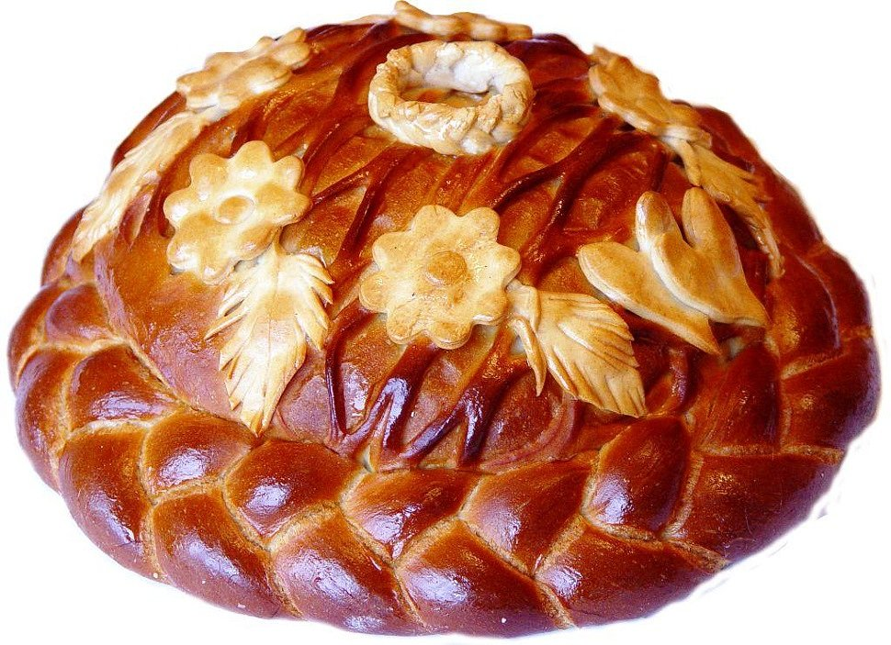
Спасибо за внимание

